Slide 1
מערכת שידורים לאומית

Slide 2
ניתוח מידע עסקי
מקצוע: ניהול עסקי
מורה: ד"ר אלון הסגל

Slide 3
מה נלמד היום
מדוע נדרש מידע עסקי?
מהו מעגל ניהול הנתונים, המידע והידע?
מהם שלבי איסוף, עיבוד, ניתוח וקבלת החלטה עסקית

Slide 4
נתונים, מידע וידע עסקי
Business Data, Information, Knowledge

Slide 5
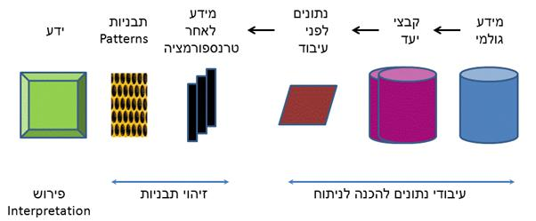
מידע עסקי
מידע עסקי הוא הבסיס ליכולת שלנו לקבל החלטות בהתאמה למודל העסקי.
המודל העסקי מייצג את תהליך ההכנסות והרווחים של הארגון
מידע עסקי נאסף בתהליך שיטתי

Slide 6
מעגל הנתונים (אחיטוב, 2018)
הגדרת הבעיה
איתור מקורות
אחזור ואיחסון נתונים
עיבוד ואינטגרציה של הנתונים
כריית מידע
ניתוח נתונים ומידע
הצגת מידע
קבלת החלטות
ניהול הידע

Slide 7
הגדרת הבעיה
Problem Definition
הגדרת הבעיה
איתור מקורות
אחזור ואיחסון נתונים
עיבוד ואינטגרציה של הנתונים
כריית מידע
ניתוח נתונים ומידע
הצגת מידע
קבלת החלטות
ניהול הידע
הגדרה ראשונית של בעיית ההחלטה, המשימה, המטרה
או המחקר
דוגמא לזיהוי בעיה:
לקוח מבקש התאמה של מוצר

Slide 8
איתור וזיהוי מקורות נתונים רלוונטיים
Identifying & Locating Data Sources
הגדרת הבעיה
איתור מקורות
אחזור ואיחסון נתונים
עיבוד ואינטגרציה של הנתונים
כריית מידע
ניתוח נתונים ומידע
הצגת מידע
קבלת החלטות
ניהול הידע
נתונים ארגוניים הרלוונטיים לבעיה.
מדוע נדרש המוצר? – מהו הצורך?
                האם יש מוצרים תחליפיים או נוספים בשוק, העונים על אותו הצורך?
                איזה טכנולוגיה קיימת בשוק, בהקשר למוצר?
                מדוע נדרשת התאמה?
                מה המשמעות של שינוי מוצר?
פוליטיים

Slide 9
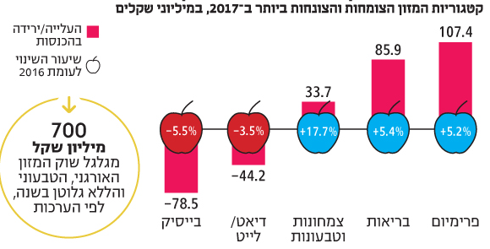
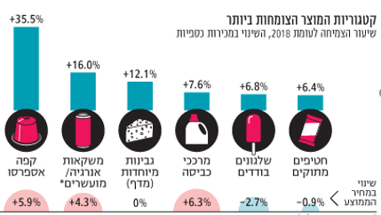
דוגמא לנתונים עסקיים
                נתוני צמיחה [היקף מכירות] של מוצרים
                ירידה או עלייה של מכירת מוצרים מתחת לקו כדאיות
                אחוז העלייה של מוצרים ביחס לשאר
                שינוי מחיר ממוצע
                גודל שוק [כמה סוגי מוצרים הקשורים לסקטור מסוים ומה עלותם]

Slide 10
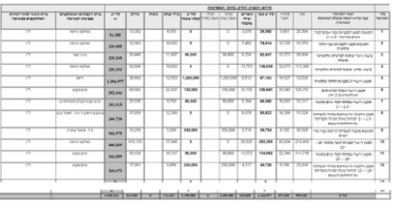
איחזור ואיחסון נתונים
Data Collection & Storing
הגדרת הבעיה
איתור מקורות
אחזור ואיחסון נתונים
עיבוד ואינטגרציה של הנתונים
כריית מידע
ניתוח נתונים ומידע
הצגת מידע
קבלת החלטות
ניהול הידע
איסוף הנתונים הרלוונטיים מהמקורות השונים
איחסונם במאגרי מידע נגישים
טיוב הנתונים
  סידור לפי פרמטרים ספציפיים
  תכנים רלוונטיים
  שיוך נכון

Slide 11
אינטגרציה של נתונים
Data Integration
הגדרת הבעיה
איתור מקורות
אחזור ואיחסון נתונים
עיבוד ואינטגרציה של הנתונים
כריית מידע
ניתוח נתונים ומידע
הצגת מידע
קבלת החלטות
ניהול הידע
ניפוי נתונים שגויים
מיון נתונים לפי הרלוונטיות שלהם
יצירת גיבוי
אינטגרציה בין נתונים ממקורות שונים

Slide 12
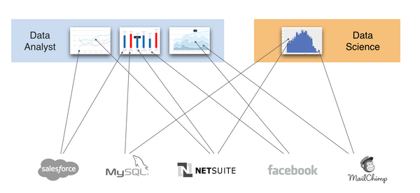
שילוב מקורות מידע
דוגמא לשילוב מקורות מידע:
דוחו"ת כספיים,
רשתות חברתיות,
תיקי לקוחות,
מאמרים כלכליים
דוחו"ת פרויקטים

Slide 13
משימה
ביחרו בעיה עסקית .
הגדירו את הצורך, אתרו מקורות, ורישמו אותם במקום אחד.
בצעו אינטגרציה על הנתונים והכינו אותם לשלב הבא...
הגדרת הבעיה
איתור מקורות
אחזור ואיחסון נתונים
עיבוד ואינטגרציה של הנתונים
כריית מידע
ניתוח נתונים ומידע
הצגת מידע
קבלת החלטות
ניהול הידע

Slide 14

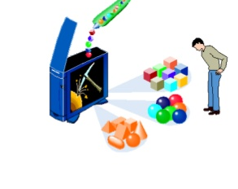
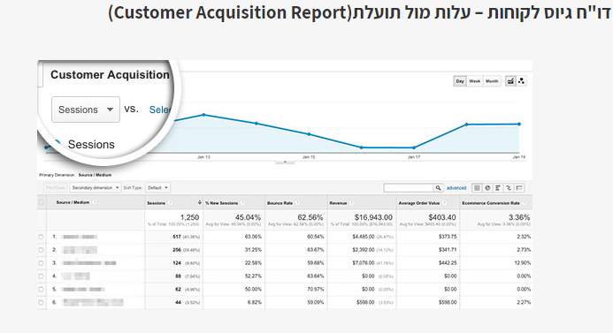
כריית נתונים
Data Mining
הגדרת הבעיה
איתור מקורות
אחזור ואיחסון נתונים
עיבוד ואינטגרציה של הנתונים
כריית מידע
ניתוח נתונים ומידע
הצגת מידע
קבלת החלטות
ניהול הידע
יש צורך להפריד "המוץ מהתבן"
ולבצע איחזור של הנתונים הרלוונטיים
מתוך ה- Data שנאסף ל:
נתוני לקוח ספציפי
התפתחות מוצר אחד מתוך סל מוצרים
מאפיינים נדרשים למוצר עתידי

Slide 15
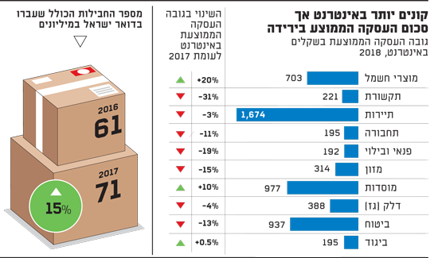
עיבוד וניתוח נתונים
Processing & Analysis
הגדרת הבעיה
איתור מקורות
אחזור ואיחסון נתונים
עיבוד ואינטגרציה של הנתונים
כריית מידע
ניתוח נתונים ומידע
הצגת מידע
קבלת החלטות
ניהול הידע
דוגמא: מסקנות ניתוח התנהגות קנייה באינטרנט:
- קונים יותר, משלמים פחות ושולחים יותר חבילות
- כדי להרוויח ממכירות באינטרנט צריך: מוצרים קטנים, משלוח, במהירות וממוקד.

Slide 16
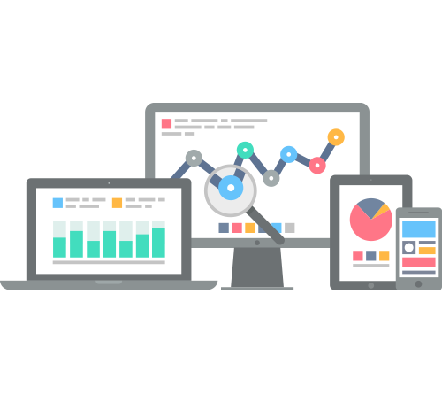
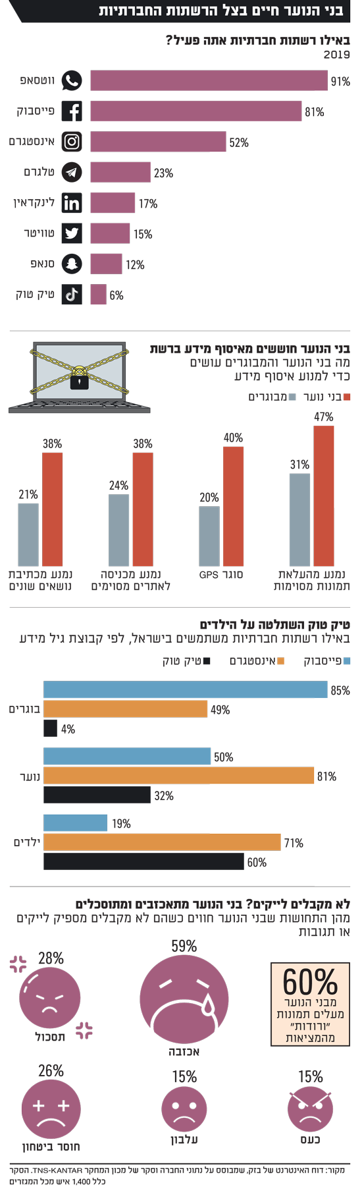
הצגת נתונים ומידע
Visualization Results
- שיטות הצגת תוצאות העיבוד והניתוח
בפני מקבלי ההחלטות או החוקרים
-אינפוגרפיקה
דוגמא: חוזקה של הרשת החברתית
הגדרת הבעיה
איתור מקורות
אחזור ואיחסון נתונים
עיבוד ואינטגרציה של הנתונים
כריית מידע
ניתוח נתונים ומידע
הצגת מידע
קבלת החלטות
ניהול הידע

Slide 17

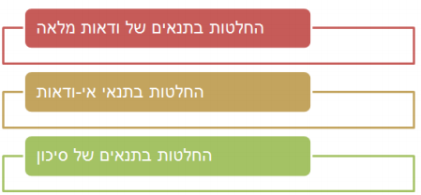

קבלת החלטות Decision Making
הגדרת הבעיה
איתור מקורות
אחזור ואיחסון נתונים
עיבוד ואינטגרציה של הנתונים
כריית מידע
ניתוח נתונים ומידע
הצגת מידע
קבלת החלטות
ניהול הידע
מקבלי ההחלטות לומדים את הנתונים ומגיעים למסקנות (החלטות, המלצות וכו')

Slide 18
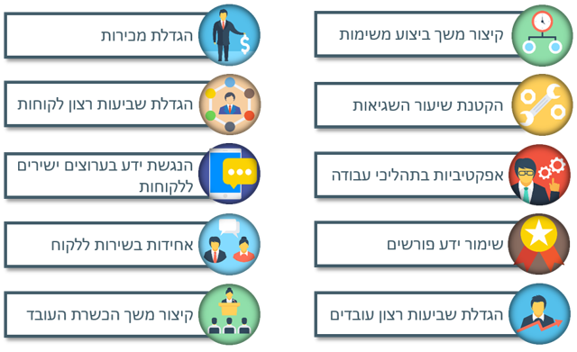
ניהול הידע
Feedback & Knowledge Management
מעבר ממידע לתובנות מעשיות – פתרונות עסקיים.
קבלת משוב, שימור, שידרוג ושיתוף ידע בין עובדים,
תועלות:
הגדרת הבעיה
איתור מקורות
אחזור ואיחסון נתונים
עיבוד ואינטגרציה של הנתונים
כריית מידע
ניתוח נתונים ומידע
הצגת מידע
קבלת החלטות
ניהול הידע

Slide 19
משימה
המשיכו את מעגל הנתונים לגבי אותה בעיה שבחרתם קודם.
התחילו מכריית נתונים ועד ניהול הידע.
מה המסקנות שלכם? אילו החלטות הייתם מקבלים?
הגדרת הבעיה
איתור מקורות
אחזור ואיחסון נתונים
עיבוד ואינטגרציה של הנתונים
כריית מידע
ניתוח נתונים ומידע
הצגת מידע
קבלת החלטות
ניהול הידע

Slide 20

שימוש ביצירות מוגנות בזכויות יוצרים ואיתור בעלי זכויות
השימוש ביצירות במהלך שידור זה נעשה לפי סעיף 27א לחוק זכות יוצרים, תשס"ח-2007. אם הינך בעל הזכויות באחת היצירות, באפשרותך לבקש מאיתנו לחדול מהשימוש ביצירה, זאת באמצעות פנייה לדוא"ל rights@education.gov.il

